Slide 1

POBJ Interface_ StarterKit-ARM
Samuel Pitton

Slide 2
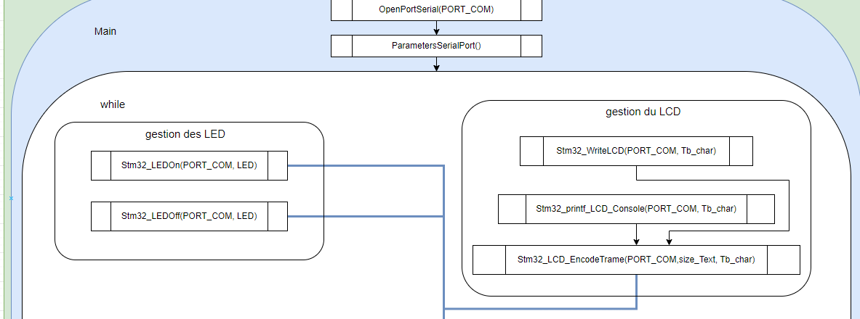
État de depart
Communication PC -> kit
Gestion de LED non propre
Gestion de l’écriture sur le LCD

Slide 3
Etat actuel
Gestion des Leds Ok
Gestion du LCD OK
Communication PC -> Kit OK
Communication Kit -> PC OK
Gestion des boutons NOK
Gestion du capteur de température NOK
Gestion capteur OK

Slide 4
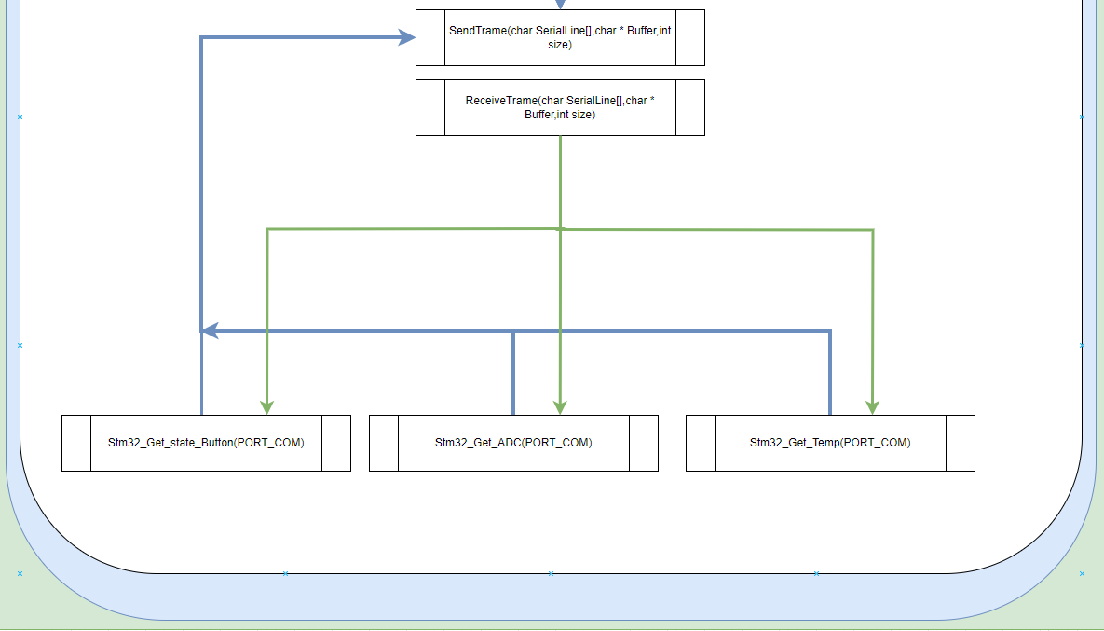
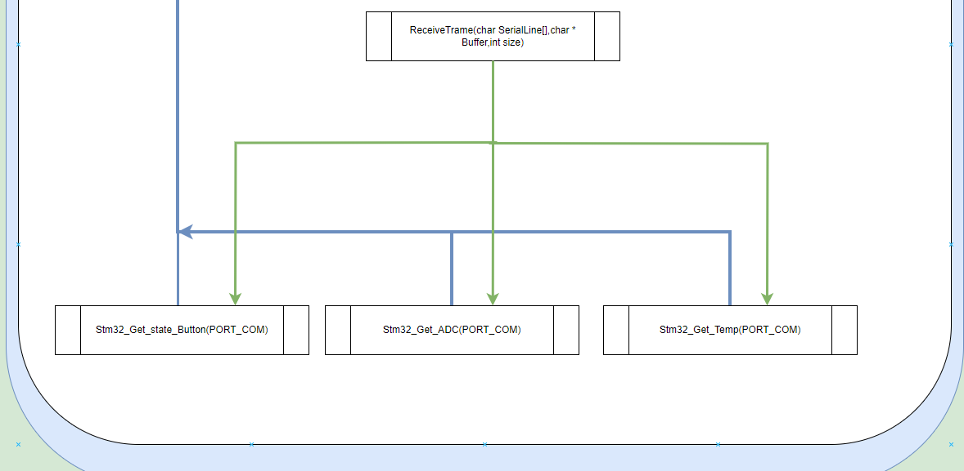
Communication Kit -> PC et Gestion des boutons

Slide 5
Eléments ajoutés
Propreté (librairie séparée et définition des commande)
Communication Kit -> PC
Gestion des boutons
Démonstration cheniard sur LCD et LED

Slide 6
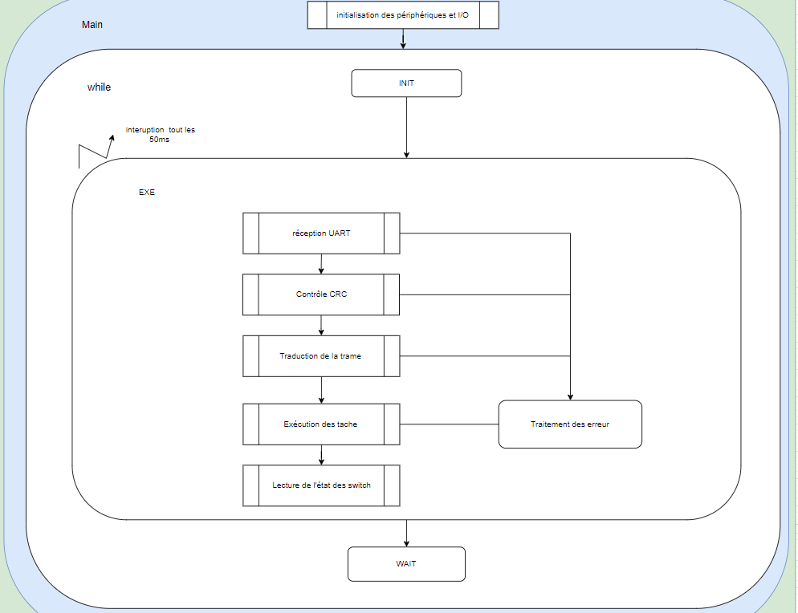
Ajout de la lecture des bouton

Slide 7

Question et demonstration

